Slide 1
论文汇报
2019.10.18

Slide 2
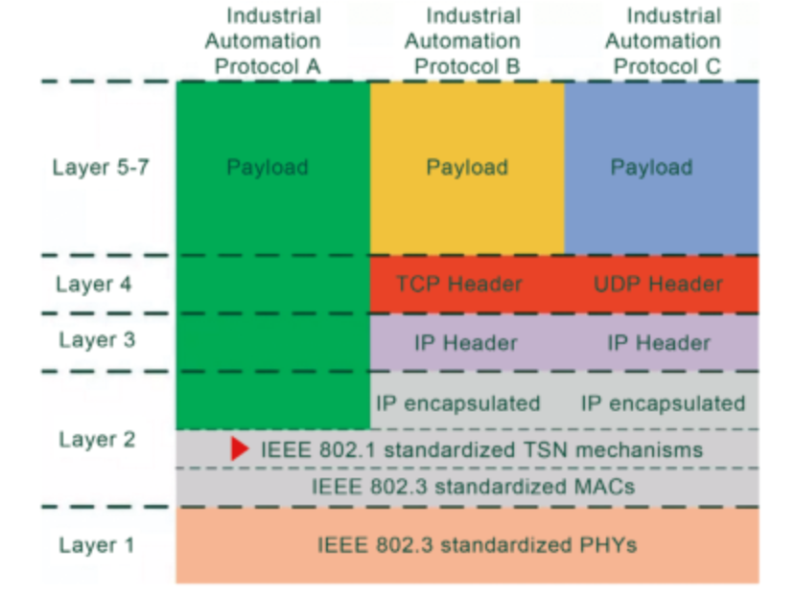
超低时延网络：TSN和DetNet标准相关
背景知识
时间敏感网络（TSN：Time Sensitive Networking ）指的是IEEE802.1工作组中的TSN任务组正在开发的一套协议标准。该标准定义了以太网数据传输的时间敏感机制，为标准以太网增加了确定性和可靠性，以确保以太网能够为关键数据的传输提供稳定一致的服务级别。既然是隶属于IEEE802.1下的协议标准，TSN就仅仅是关于以太网通讯协议模型中的第二层，也就是数据链路层（更确切的说是MAC层）的协议标准。考虑到TSN只支持桥接网络，端到端不支持需要路由器的数据流，因此IETF致力将TSN中开发的技术扩展到路由器，DetNet的概念应运而生。
确定性网络（DetNet : DETerministic NETwork )专注第三层网络层的路由网段，与TSN目标类似，它旨在支持确定性的最坏情况下的时延、抖动、极低/零数据包丢失的边界。
Notes:
适应度用于评价个体的优劣程度，适应度越大个体越好，反之适应度越小则个体越差；根据适应度的大小对个体进行选择，以保证适应性能好的个体有更多的机会繁殖后代，使优良特性得以遗传。因此，遗传算法要求适应度函数值必须是非负数

Slide 3
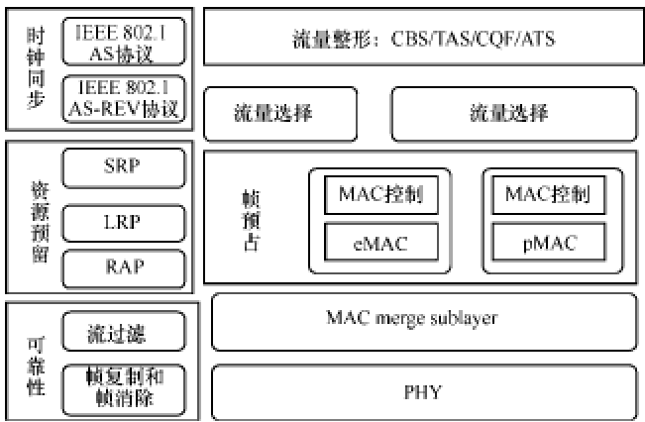
超低时延网络：TSN和DetNet标准相关
TSN整体思路及架构
为了满足部分流量对确定性时延的要求，首先，要提供精确的时间同步机制；其次，要提供确定的传输路径。
TSN的思路是：
将网络中需求不同的流量分成不同的优先级，将有确定性需求的流量与其余流量区分开；
以类似时分复用的思想，通过不同的流量整 形机制为高优先级流量提供确定的传输时隙，以保证时间敏感流量有一条确定的传输路径。

Slide 4
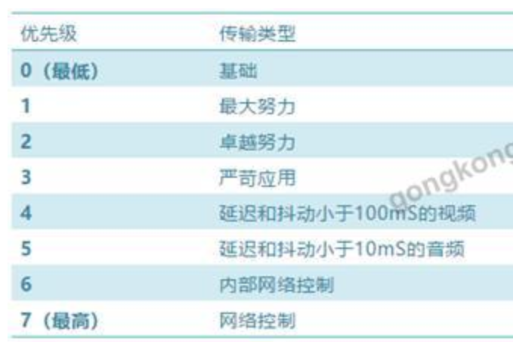
超低时延网络：TSN和DetNet标准相关
TSN标准及主要功能
① 流定义
在TSN网络中，从发送者到接收者的一连串的数据包被定义为TSN流（TSN flow），与标准以太网帧相比，TSN流增加了4个字节，包括优先级代码PCP和VLAN ID。这里优先级会针对不同的网络场景进行匹配，VLAN ID描述了VLAN网络的规模，即可支持多少个子网。

Slide 5
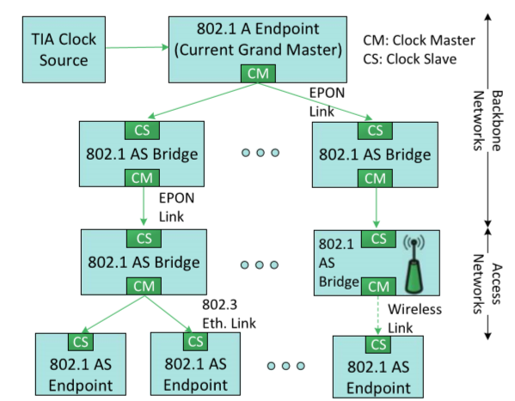
超低时延网络：TSN和DetNet标准相关
TSN标准及主要功能
② 流同步
全局时钟同步是实现网络节点确定性通信的重要机制。802.1AS采用广义精确时钟同步协议（gPTP）,支持兼容不同TSN设备之间的同步。gPTP集成在MAC硬件中，只在第二层工作，直接对数据帧插入时间戳信息，并随着数据帧传输到每个节点，用于进行延时计算。
工作原理：gPTP通过传递相关时间消息来同步网络设备之间的时钟。如下图所示，在主时钟CM和从时钟CS之间传递的消息形成一个时间感知网络，也称为gPTP域。该时间感知网络利用对等路径延迟机制计算停留时间（即网桥内的从入口到出口的处理、排队、传输时间）和链路延时（即时间感知网络层次结构中相邻网桥之间的单跳传播延迟）。这里的延时都参考GM时钟，它是根据BMCA算法筛选出的最准确的时钟源。

Slide 6
超低时延网络：TSN和DetNet标准相关
TSN标准及主要功能
② 流同步
具体流程：
通过主从节点之间进行同步数据帧的发送，记录数据帧的发送时间和接收时间信息，并且将该时间信息添加到该数据帧中。从节点获取时间信息，并计算从节点本地时钟与主时钟的时间偏差和网络节点之间的传输延时，对本地时钟进行纠正，使之与主节点时钟同步。一个gPTP域只能存在唯一一个主时钟。
gPTP协议主要分为两部分来实现时钟同步功能：
a. 建立同步体系：协议通过BMCA算法选取主时钟，建立主从拓扑关系，进而在整个gPTP域中建立同步体系。
b. 同步本地时钟：协议使用本地时钟同步算法LCS，通过gPTP数据报文在网络主从节点之间的交换，计算各从节点本地时钟与主时钟间的时间偏差，调整本地时钟，使之与主时钟同步。

Slide 7
超低时延网络：TSN和DetNet标准相关
TSN标准及主要功能
③ 流管理
除了实现精准的时钟同步，我们还需要对数据流的发送端与接收端的传输服务请求进行管理，而且需要对传输路径进行维护和管理。传统IEEE 802网络标准的特性限制了其无法将普通异步流量与时间敏感的流媒体流量进行优先级划分。为了提供有保障的QoS, 802.1Qat流预留协议SRP确保了AV流设备间端到端的带宽可用性。如果所需的路径带宽可用，整个路径上的所有设备（包括交换机和终端设备）将会对此资源进行锁定。
工作原理：
SRP利用IEEE 802.1ak多注册协议（Multiple Registration Protocol，简称MRP）来传递消息，以交换AV流的带宽描述消息并对带宽资源进行预留。（符合SRP标准的交换机能够将整个网络可用带宽资源的75%用于AVB链路，剩下25%的带宽留给传统的以太网流量。）
在SRP中，流服务的提供者叫做Talker，流服务的接收者叫做Listener。同一个Talker提供的流服务可同时被多个Listener接收，SRP允许只保障从Talker到Listener的单向数据流流动。只要从Talker到多个Listener中的任意一条路径上的带宽资源能够协商并锁定，Talker就可以开始提供实时音视频AV服务。

Slide 8
超低时延网络：TSN和DetNet标准相关
TSN标准及主要功能
③ 流管理
具体流程：
SRP包含注册（Registration）和预留（Reservation）两部分功能服务。
a. 注册服务：
Talker 在发布监听者 Listener 信息的同时，还要事先声明所要传送的数据流信息。802.1Qat 协议保存所有从发送端到接收端的状态和路由等控制信息，并使用多重注册协议（MRP）对局域网中所有设备的属性声明进行更新和调用。
b. 预留服务：
Talker 在发送数据流之前必须声明数据流的带宽需求，并在数据流经过的路径上预留出所需的带宽资源，以保障端到端时延及服务质量。

Slide 9
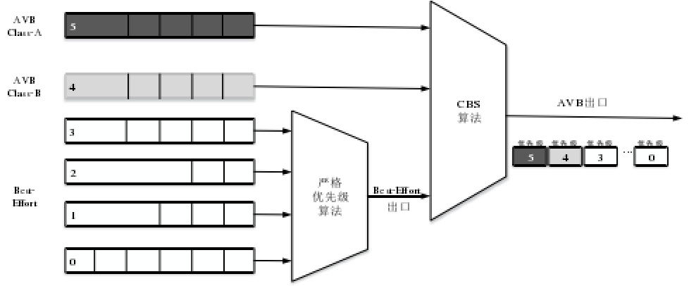
超低时延网络：TSN和DetNet标准相关
TSN标准及主要功能
流控制
在TSN网络中使用队列和转发协议，即 IEEE 802.1Qav 协议。它能够保证时间敏感数据流不受传统异步以太网数据流的干扰。该协议主要包含三部分内容：流量整形、队列管理、优先级划分。
工作原理：
TSN 交换机将接收到的各种数据流重新赋予不同的优先级，并使数据分类进入不同的转发队列，其中音视频数据流拥有最高的优先级。协议使用两个调度算法来避免数据冲突，分别是：基于信用值的整形算法CBS和严格优先级算法。如下图所示，除了音视频数据，对其他普通数据的调度将按照严格优先级算法，一旦与音视频数据发生冲突，则使用 CBS 算法进行调度。

Slide 10
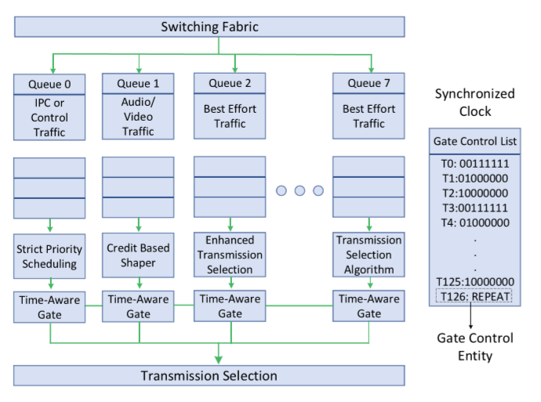
超低时延网络：TSN和DetNet标准相关
TSN标准及主要功能
为了进一步减小由于传输干扰业务而带给时间敏感数据流的时延，并且防止同一网络中不同时间敏感数据流之间相互干扰，IEEE 802.1Qbv 协议定义了基于时间感知的调度器，该调度器利用门操作来为需要保护的业务创建一个独享的信道。Qbv 中将每个队列与一个门(gate)进行关联，并通过执行一个门控列表对每个队列的门状态进行变更，以此来实现对预排期业务流的调度。
进一步说明如下：门状态共有两种：open 和 closed，只有当队列的门为 open 状态时，队列中的帧才能按照相应的传输选择算法进行传输，否则不能传输，图中的 1 和 0 分别就是 open 和 closed。

Slide 11
超低时延网络：TSN和DetNet标准相关
TSN标准及主要功能
⑤ 抢占机制
在 Qbv 门操作的基础上，为了进一步保证实时性数据的传输质量，TSN 使用 IEEE 802.1Qbu 协议，使得数据通道在强实时性数据满足一定条件之后被抢占，此时正在传输的弱实时性数据被打断。被抢占打断的数据可以在强实时性数据传输完成之后继续占用信道进行传输。
⑥ 循环排队转发
在 Qbv 中，网络的最坏延迟与拓扑结构密切相关，难以进行计算。而在 IEEE 802.1Qch 中的循环排队转发CQF方式中，只要循环时间设置的合理，数据包通过网络的延时可以通过计算每一跳延时之和来计算出来。其中单跳延时只取决于循环时间数值，而不依赖于网络拓扑。
⑦ 数据流管理与过滤
IEEE 802.1 Qci 协议定义了针对数据流的管理与过滤功能，来避免由于部分节点流量过载（可能由于端点或者交换机上的错误）而扩散到其他节点的问题。其目的是为了缓和错误操作对节点造成的影响，包括侦测网络中其他系统造成的破坏性传输并减轻这种破坏性的影响，从而改善网络的稳健性。

Slide 12
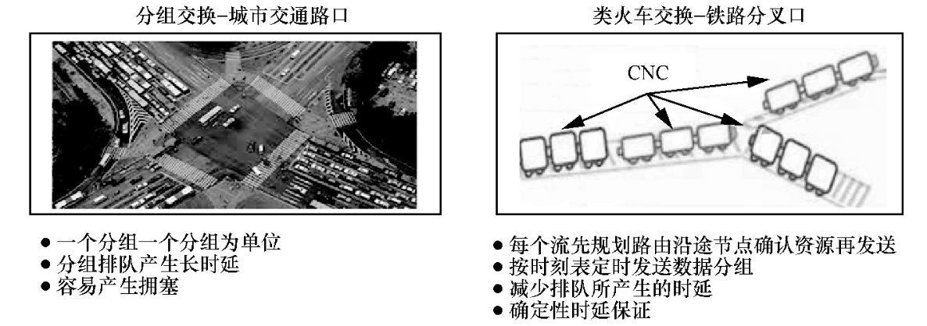
超低时延网络：TSN和DetNet标准相关
基于TSN的确定性时延机制

Slide 13
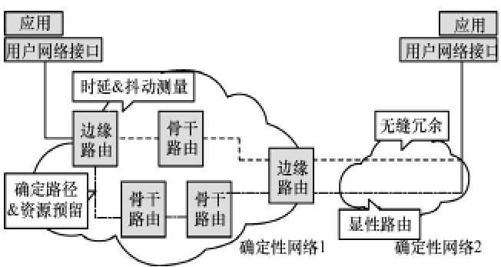
超低时延网络：TSN和DetNet标准相关
确定性网络DetNet的目标及架构
DetNet目标是在第二层桥接和第三层路由段上实现确定传输路径，这些路径可以提供时延、丢失分组和抖动的最坏情况界限，以此实现确定的时延。相比于 TSN，DetNet 的工作范围更加广泛，通过 MPLS/IP 技术，以期实现三层的确定性传输。
DetNet整合了TSN在L2的技术和架构，提供L3（兼容L2）上的确定性网络技术解决方案。事实上，活跃在 TSN 标准制定组织中的成员也广泛活跃在 DetNet 的标准制定组织中。 下图是确定性网络工作组提出的操作、管理和维护的标准化的整体架构，其支持多跳路由的时间同步、管理、控制和安全操作，以及各种形式的动态网络配置和多路径转发。其中不同线型表示承载不同功能的抽象链路。

Slide 14
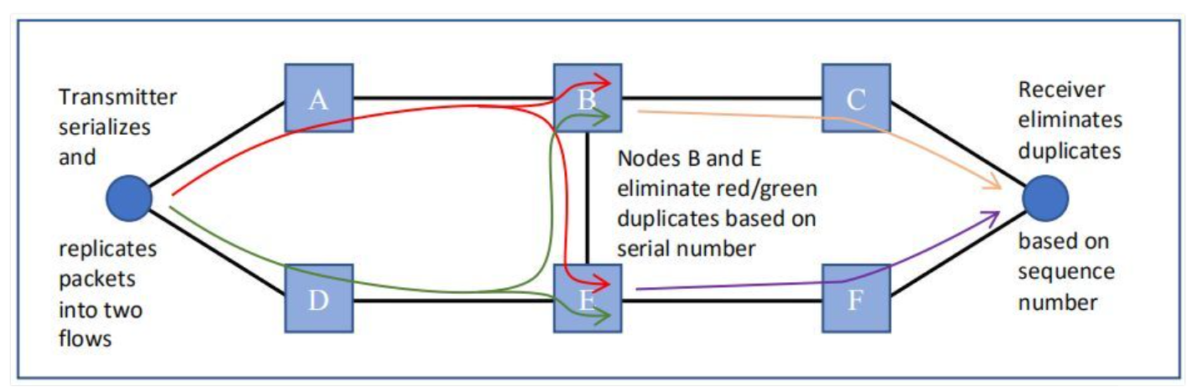
超低时延网络：TSN和DetNet标准相关
确定性网络DetNet的基本特征
① 时钟同步：
所有网络设备和主机都可以使用IEEE 1588精确时间协议将其内部时钟同步到1µs-10 ns的精度。
② 零拥塞丢失：
拥塞丢失是网络节点中输出缓冲区的统计溢出，是尽力而为网络中丢包的主要原因。通过调整数据包的传送并为临界流（critical flow）分配足够的缓冲区空间，可以消除拥塞。
③ 超可靠的数据包交付：
丢包的另外一个重要原因是设备故障。确定性网络可以通过多个路径发送序列数据流的多个副本，并消除目的地处或附近的副本。每个数据包都被复制并被带到或接近其目的地，因此单个随机事件或单个设备故障不会导致丢失任何一个数据包，也就不存在故障检测和修复周期。

Slide 15
超低时延网络：TSN和DetNet标准相关
确定性网络DetNet的关键技术
① 资源预留技术
资源预留技术是确定网络最早提出的技术方案之一，其思想是通过为特定的数据流保留数据处理和传输资源，来保证数据的高效处理和传输。
网络发生堵塞，
端口的转发速度较小
端口的转发速度过大
缓存区不足，数据包被丢弃
链路带宽不足，无法顺利转发
确定网络为DetNet流预留足够的缓存空间
确定网络为DetNet流预留了带宽资源
DetNet 网络为每条特定的DetNet 流在路由路径的每个节点上预留足够的缓存资源并在每一条传输路径上预留足够的可用带宽，保证了 Detnet 流的时延上限和低的丢包率。

Slide 16
超低时延网络：TSN和DetNet标准相关
确定性网络DetNet的关键技术
② 确定路径技术
传统网络的数据包转发有如下缺陷：1）由于没有全局的路由规划，数据包的传输时延无法确定，受网络状况影响较大，时延抖动也很大；2）同一条数据流中的不同数据包可能经过不同的传输路径，这就导致数据包可能出现乱序现象，后发的数据包有可能率先到达目标节点，不得不进行缓存等待，浪费网络资源，甚至可能造成拥塞和丢包。
DetNet网络的路由采用确定路径技术，路由路径不随网络拓扑的实时变化而发生改变。数据包的传输路径不再由路由器实时确定，而是由控制层根据网络拓扑和网络运行状况统一计算。
这样有如下好处：
路由路径有全局网络拓扑信息为参照，传输路径更加合理。
同一条数据流的数据包走相同的路径，保证了每条链路上的数据包都可以按序到达。
更重要的是路由路径事先确定，可以提前为 Detnet 数据流预留传输资源，为确定网络的资源预留技术提供最基础的保障，同时路径的固定也为时延的精确计算提供可能，是保证有限延迟和抖动的重要技术支持。

Slide 17
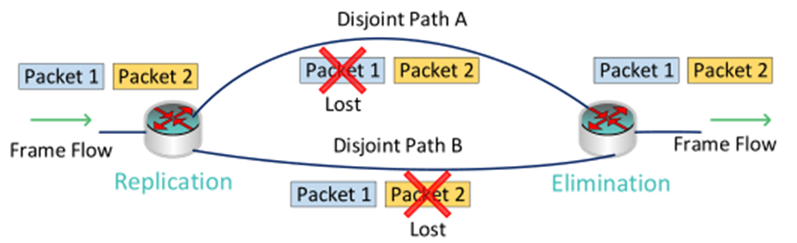
超低时延网络：TSN和DetNet标准相关
确定性网络DetNet的关键技术
③ 无缝冗余技术
不同于传统网络，确定网络既无法接受 UDP 业务降低服务质量的做法，也无法容忍TCP数据重传带来的额外时延，所以 DetNet 网络采用无缝冗余技术，即通过多路径传输的方式保证即使一条路径发生故障，依然有备份的数据流通过其他路径正确、实时地传输到目标节点。
该技术将确定网络流的数据包进行复制分发，从不同的路径同时传输到目标节点，如果在传输路径上有节点因为硬件故障，无法按时完成转发，相应数据包的复制包依然可以从其他路径实时地传输到目标节点，保证了 Detnet 技术的稳定传输。

Slide 18
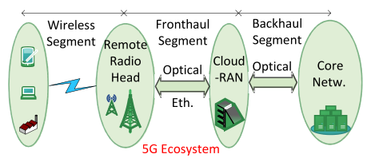
5G超低时延（ULL）
第五代（5G）蜂窝技术是网络连接的一种范式转变，因为5G有望通过建立端到端的超可靠和超低延迟连接来全面改革网络基础设施。5G还将在网络利用率、控制平面开销和节能方面提高网络效率。如下图所示，整个5G生态系统可以按照无线接入、前传网络以及具有相应核心网络的回程段来分类。无线接入负责设备和无线节点之间的无线连接，前传将无线节点连接到无线基带处理单元，而回程则将无线基带处理单元连接到核心网络。核心网络与包括数据中心在内的整个互联网互连，为设备提供端到端的服务。
5G ULL机制是由需要超低端到端延迟的应用程序驱动的。延迟和抖动是ULL网络两个主要衡量服务质量的指标。 为用户提供端到端连接的传统分组网络只能成功地将端到端延迟降低到几十毫秒的数量级。然而，当前和未来的应用需要超低延迟（ULL）。
例如，对于工业应用，端到端延迟应该在几微秒到几毫秒的数量级；关键的医疗保健应用，例如远程手术需要接近实时的连接。此外，自动驾驶，增强和虚拟现实（AR / VR）以及机器人应用既需要高数据速率也需要ULL。因此，在各种异构环境和应用中，普遍适应各种ULL需求的专用机制将是非常有用的。目前标准化工作的目标是5 G延迟降低到1ms或者更低。

Slide 19
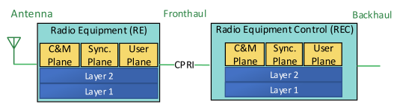
下面简要概述5G标准化工作中有助于ULL连接的关键组件：
1）公共无线电接口（CPRI和ECPRI）：
公共无线电接口(CPRI)是用于在无线电设备(RE)和无线电设备控制(REC)之间传输信息的数字接口。CPRI定义了RE与REC这两个部分之间的通信接口协议。
5G技术支持多种应用，具有广泛的数据速率和延迟要求，这直接转化为对灵活和可扩展的前传的需求。CPRI和ECPRI为现有蜂窝基础设施互操作提供标准化协议。CPRI可能不适合支持大规模宽带服务，因为它需要非常高的I/Q数据速率。ECPRI是CPRI的一个增强版本，ECPRI通过功能划分克服了数据速率问题。与CPRI相比，ECPRI支持的5G前传网不仅可以减少所需的前向网带宽，而且还可以降低时延要求。
2）面向5G前传的IEEE 802.1CM标准：
该标准适用于前传的时间敏感网络(或时效性网络)。新标准解决了使用以太网将蜂窝无线电设备连接到远程控制器的问题。其主要支持桥接网络上的CPRI和ECPRI连接，使蜂窝运营商能够使用现有的以太网基础设施，减少资本和运营支出。

Slide 20
3）下一代前传接口（NGFI）：尽管IEEE802.1CM、CPRI和ECPRI为前传网络提供了实现方向，但由于缺乏前传架构标准化，IEEE标准组委托IEEE1914工作组（WG）来定义基于分组的前传传输网络（FTN）的标准。NGFI主要解决当前前传解决方案（如CPRI）的可扩展性和成本问题。
4）回程网络：由核心网络元素组成的回程网络在建立端到端流方面起着关键作用。核心网控制上下行用户数据调度。一个有效的回程网络设计可以减少控制平面的信号。为建立和支持ULL流而有效实现5G核心网络功能的两项标准化工作为：EPC的控制和用户平面分离（CUPS）以及下一代（NG）核心网。
控制和用户平面分离提供了一种机制来适应高级资源管理功能，如SDN，同时改进现有网络灵活性。
下一代核心网（NG Core）：与前几代一样，它规定了控制面元件之间的离散接口。点对点下一代核心架构基于支持5G无线节点的业务功能。其基本动机是支持先进的网络实现和网络管理方案，如网络切片、NFV、网络服务功能链和SDN，以解决核心网络的可扩展性和灵活性。NG Core将网络服务功能与网关节点分离，允许核心网络基于服务功能实现网络节点，从而增强部署灵活性。
TSN标准对桥接网络的改进可以在两个主要部分：i）前传网络和ii）回程网络，为蜂窝网络中的超可靠和低延迟通信（URLLC）提供新的标准发展。

Slide 21
未来研究方向
文章概述了未来TSN和DetNet以及相关5G网络的研究方向。
A.时间敏感网络（TSN）：
1）调度器间协调：如果TSN中间节点由于过载、调度程序或定时不准确而无法强制执行TSN特性，则可损害整个端到端流特性。为了解决这一缺点，未来的研究应该开发一个健壮的调度器间协调机制。协调机制应促进流路径中TSN节点中的时间感知整形器之间的交互，以确保流的总体端到端时间敏感特性。
2）低优先级截止流量：根据高优先级业务的强度，低优先级帧可以被多次抢占。因此，低优先级业务的端到端延迟特性无法得到保证。在目前的研究现状中，在保证优先权的情况下，没有保证低优先级业务的最坏情况端到端时延的研究机制和标准。因此，未来的研究需要开发新的机制来确保TSN网络中低优先级业务的有界最坏情况延迟。其中一个关键挑战是不降低高优先级业务的性能。
3）TSN的入口和出口节点：TSN网络通常在封闭环境中实现，如汽车和工业环境。然而，大多数用例需要外部连接来与其他网络交互操作。到目前为止，还没有建立与外部非TSN网络的TSN网络互操作的通用平台的机制。
4）应用于广域网的TSN：应用于汽车网络等微环境的时间敏感协议机制也可以应用于广域网等宏环境。然而，广域网通常处理大量的流并以非常大的容量运行，这使得TSN流管理非常具有挑战性。

Slide 22
B.确定性网络（DetNet）：
1）数据包复制和消除：包复制的一个主要缺点是流所需的有效带宽的增加。通过降低复制的程度可以降低所需的带宽，从而有效地降低系统的可靠性。因此，必须确保带宽和包复制程度之间的平衡，以便在所需带宽（容量）和延迟限制内操作网络。为此，我们提出了一种反向数据包消除机制，其中目标节点触发一条指令到反向路径中的节点以应用数据包丢弃操作。未来的研究需要对所提出的丢包方法在广泛的网络条件下进行严格的性能研究，例如流的数量、分集路径中的相对延迟和中间路径的数量。
2）虚拟化：虽然DetNet关注于网络层（L3）和更高层，但DetNet依赖于时间敏感链路层（L2）来建立确定的三级包流属性。因此，推广独立于时间敏感链路层的DetNet机制，可以使DetNet得到广泛采用，因为它具有简单、经济的基础设施支持。实现与链路层独立的一种方法是通过网络功能虚拟化（NFV），它可以根据流量需求动态地调整资源预留。
3）互联：DeTNeT与外部网络（即非DeTNeT网络）的互联仍然是一个悬而未决的问题。
C.5G网络：
1）无缝网络接入：虽然5G被设想在无线空中接口和核心网络中都支持全覆盖和高数据速率，但在跨多个运营商和连接技术（如有线和DSL网络）的无缝网络接入在互联功能方面仍然是一个开放的问题。
2）网络会话迁移：当前的网络连接技术趋势，包括5G技术趋势，列举了同时将用户设备连接到不同网络的若干网络接口，如WiFi、LTE、3G和以太网。然而，每个接口的实际网络特性随时间而变化。因此，由于设备的移动性，发射功率根据基站和设备之间的相对距离而变化。虽然存在基于应用需求的静态选择网络接口的方法，但是基于网络接口特性的动态选择仍然是一个开放的研究挑战。

Slide 23
细菌觅食优化算法BFOA
思想前提：
① 细菌以一种可以最大限度地提高单位时间内获得能量的方式去寻找食物
② 个体细菌通过发送信号与其他细菌进行交流
生物动力模型（细菌的4种行为模式）：
① 趋化运动：细菌通过比较现有浓度和过去浓度来控制运动方式，达到趋利避害的目的。
a.当诱导剂浓度降低或趋避剂浓度增加时（适应度函数值是否得到改善），翻滚频率增加，远离不利环境。反之，翻滚频率降低，细菌泳动，趋向有利环境。
b.在无外界刺激环境中，细菌先平稳地直线泳动一段距离，然后突然翻滚改变运动方向，再向前泳动，再翻滚。泳动和翻滚循序变化，其特点为随机选择运动方向。
通过这一行为，细菌获得了连续局部寻优的能力。
表示细菌i在第j次趋向性操作、第k次复制操作和第l次消除和扩散操作后的位置。细菌i的每一步趋向性操作表示如下：
其中C(i)>0表示向前游动的步长单位， 表示翻滚后选择的一个随机前进方向。
Notes:
适应度用于评价个体的优劣程度，适应度越大个体越好，反之适应度越小则个体越差；根据适应度的大小对个体进行选择，以保证适应性能好的个体有更多的机会繁殖后代，使优良特性得以遗传。因此，遗传算法要求适应度函数值必须是非负数

Slide 24
细菌觅食优化算法BFOA
生物动力模型（细菌的4种行为模式）：
② 复制：当细菌获得足够的事物，自身长度会边长；面对合适温度，自身会断裂成两个新的细菌。其本质是根据细菌的适应度函数值,淘汰弱势细菌，强势细菌自我复制，得到具有相同位置和相同觅食能力的新细菌。
通过这一行为，可以加快细菌的寻优速度。
③ 消除和扩散：局部区域内的细菌种群集体死亡，或者集体迁徙到一个新的局部区域。
通过该行为可以避免细菌陷入局部极值。
④ 群聚：每个细菌个体除按照上述方式搜索食物外，还收到种群中其他个体发出的吸引力/排斥力信号。
这意味着个体会游向种群中心，同时也会收到附近个体的排除，以保持个体与个体之间的安全距离。
设 表示种群中个体的位置， 表示细菌i在第j次趋向性操作、第k次复制操作和第l次消除扩散操作后的适应度函数值。种群细菌之间传递信号的影响值是：
Notes:
适应度用于评价个体的优劣程度，适应度越大个体越好，反之适应度越小则个体越差；根据适应度的大小对个体进行选择，以保证适应性能好的个体有更多的机会繁殖后代，使优良特性得以遗传。因此，遗传算法要求适应度函数值必须是非负数

Slide 25
细菌觅食优化算法BFOA
生物动力模型（细菌的4种行为模式）：
综上，BFOA中每一个细菌个体寻找食物的决策行为受到两个因素的影响：一是自身的信息，即个体觅食的目的-使个体在单位时间内获取的能量最大；二是其他个体的信息，即种群中其他细菌传递的觅食信息。执行一次趋向性操作后细菌i的新适应度函数值为：
算法本质：
BFOA本质是一种基于梯度原理的搜索技术，通过细菌群体的协作与竞争来实现寻优，利用群体智能特性，可进行并行搜索且有较好的全局搜索能力。
$$J(i,j+1,k,l)=J(i,j,k,l)+J_{cc}\left(\left.θ^{\text{i}}(j+1,k,l),P(j+1,k,I\right)\right)$$
Notes:
适应度用于评价个体的优劣程度，适应度越大个体越好，反之适应度越小则个体越差；根据适应度的大小对个体进行选择，以保证适应性能好的个体有更多的机会繁殖后代，使优良特性得以遗传。因此，遗传算法要求适应度函数值必须是非负数

Slide 26
细菌觅食优化算法BFOA
算法流程与分析
BFOA首先把每个细菌个体表示为优化问题的一个可行解，然后通过嵌套循环执行趋向(可以包含聚集机制)、繁殖和消除扩散三个主要的生物学机制以完成个体解的优化过程。
在优化过程中，BFO 利用趋向机制和消除扩散机制维护开采和探索的平衡。
趋向机制是 BFOA 算法最基本的源动力，也可以被看作是细菌个体的随机游走行为(Random Walk)或者随机爬山行为(Stochastic Hill Climbing)。在趋向机制中，每个细菌个体都尽力在当前解附近搜索更优秀的解。
消除扩散机制会对某些细菌个体重新进行初始化，尽管有时会使细菌个体丢失在趋向机制中发现的优良解，但也为细菌个体提供了进入存在更优秀解区域的机会，因此从某种意义上讲迁徙机制可以看作基于整个种群的趋向行为，是算法逃离局部最优解的必要元素。
繁殖机制保留优秀个体，淘汰劣质个体，可以加快算法的收敛速度。
Notes:
适应度用于评价个体的优劣程度，适应度越大个体越好，反之适应度越小则个体越差；根据适应度的大小对个体进行选择，以保证适应性能好的个体有更多的机会繁殖后代，使优良特性得以遗传。因此，遗传算法要求适应度函数值必须是非负数

Slide 27
细菌觅食优化算法BFOA
应用
细菌觅食算法具有实现简单（从给定的数据入手，不需要给待优化问题建立精确的数学模型，在直接按照某种编码方式生成初始解后，就可以根据某些随机搜索策略在解空间搜索最优解；在寻优过程中只用到目标函数值的信息，不需要目标函数的导数信息）、强鲁棒性的特点，在解决非线性、多维的全局性优化问题上具有一定优势。BFOA 已经成功应用于一些工程问题，如电气工程与控制，高维优化和神经网络模式识别等。
① 路径规划优化问题
有学者提出了一种基于细菌觅食行为的移动机器人动态路径规划方法。通过嵌入自适应搜索和局部区域搜索策略，使得觅食算法运行时自适应调整其前进步长，改善细菌觅食算法动态优化能力。为验证算法的实际应用效果，将算法应用于足球机器人环境中，实验表明所提出的改进细菌觅食算法能驱动机器人准确而快速地到达目的地，适合求解此类动态寻径问题。
② 云计算资源调度
BFOA本身可以对计算单元进行复制和消亡的过程，使得在使用菌群算法对程序进行控制时，可以更好地根据实际运行的需要控制资源管理和程序的运行。在进行云计算资源调度的过程中，一方面可以从如何选择将任务合理地分配到各个节点中对资源的调度进行优化，另一方面也可以通过对资源节点的选择来优化资源调度的过程。菌群算法可以通过对周围环境的感知来拟制进化机制，计算出资源配置的合理情况。
Notes:
适应度用于评价个体的优劣程度，适应度越大个体越好，反之适应度越小则个体越差；根据适应度的大小对个体进行选择，以保证适应性能好的个体有更多的机会繁殖后代，使优良特性得以遗传。因此，遗传算法要求适应度函数值必须是非负数

Slide 28
细菌觅食优化算法BFOA
应用
用改进的细菌觅食算法进行云计算资源调度时，每一个细菌都可以代表一个实际的调度方案。具体过程如下：
根据云计算资源类型和数量情况，对云计算资源的虚拟化资源配置池进行初始化，资源池被分为n个不同的资源子群。
初始化菌群集合Xk={xk1,xk2,...,xkN} ，Xk表示关于任务K的子群，并且为每个子群分配N个独立的细菌资源。
根据菌群趋化优化算法，计算出每个细菌的适应值，然后选出被优化算法得到的细菌个体。
对当前细菌的位置方向进行调整，同时对比同阶段子群和其他单体细菌的实际情况，然后根据计算结果对邻居子群和单体细菌的情况进行更新。
更新适应值情况，进一步计算群体变化的趋势、菌群的繁殖过程和迁移过程。
对迭代终止条件进行判断，在不满足迭代次数上界的情况下，为了计算当前迭代得到的最优位置情况，找到云计算资源分配节点部署的最优化策略。否则，直到达到迭代的终止次数结束程序。
Notes:
适应度用于评价个体的优劣程度，适应度越大个体越好，反之适应度越小则个体越差；根据适应度的大小对个体进行选择，以保证适应性能好的个体有更多的机会繁殖后代，使优良特性得以遗传。因此，遗传算法要求适应度函数值必须是非负数

Slide 29
5G场景下的协同式移动边缘计算
通过将计算资源下沉到网络边缘，边缘计算允许在终端用户附近执行应用程序，从而满足5G场景下人们对低时延的需求。除此之外，MEC可以提供以下改进：
①在将大数据发送到远端云数据中心之前对其进行预处理（比如提取某些特征）
②利用小区负载、用户位置和带宽分配等信息提供环境感知服务
本文设想了一个实时的、可以上下文感知的协同式框架。该框架位于无线接入网RAN边缘，由MEC服务器和移动设备组成，并且在边缘整合了异构资源。下面将就移动边缘编排、协作缓存和处理、多层干扰消除这三个代表性案例作具体阐述。

Slide 30
5G场景下的协同式移动边缘计算—移动边缘编排
Why
在移动网络环境中集成 MEC 平台，带来了与服务编排相关的诸多挑战。因为网络中的服务器节点增多，导致系统需要对各个 MEC 服务器的资源（计算资源、存储资源）进行有效的管理。同时由于用户的移动性，引发了无线电网络资源的动态变化。此外，MEC 应支持应用程序的生命周期管理，即按需授权第三方应用的实例化或终止应用程序的服务请求。以用户的体验质量和服务可靠性为目标，结合资源管理和服务部署方案来编排 MEC 平台的服务是至关重要的。
What
协同型分布式计算框架的多层次架构包括：
① 终端用户：终端设备如智能手机、传感器等-------终端用户层：负责数据采集
② 边缘节点：部署在基站处的MEC服务器-----------边缘层：负责数据简单处理、筛选、融合
③ 云节点：位于远端数据中心的传统云计算服务器--云计算层：负责复杂数据分析和数据长期存储
该架构位于中间边缘层，编排终端用户层和MEC层内部的水平协作以及终端用户、边缘节点、云节点之间的垂直协作，并且基于执行期限、网络条件和设备电池容量对应用程序中的任务如何执行、在哪里执行做出动态决策。

Slide 31
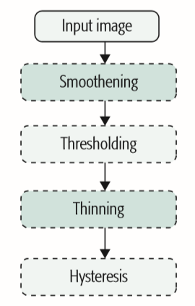
5G场景下的协同式移动边缘计算—移动边缘编排
How
边缘节点可以分析来自附近终端用户的数据，并且在数据的复杂性进一步提高或对结果准确性有更高要求时通知云节点做深度处理。此外，从终端发送原始传感数据给边缘层可能会加重前传链路的负担。因此，根据用户设备的存储、计算能力和网络条件，MEC编排器可以指导终端用户在发送给边缘节点之前从原始数据中提取特征。
Example
该框图概括了图像处理的流程，其中深色块代表了该应用中可以卸载到边缘层和云计算层的计算密集型任务。MEC服务器可以从原始数据中提取特征，并将这些特征作为输入数据传给云服务器。
通过仿真，验证得到几种策略的执行时间：
将任务分别卸载到两个协同式MEC服务器上<将任务卸载到一个MEC服务器上<将任务分发给相邻设备执行，形成一个移动设备云<在移动设备本地执行
当然，计算密集型应用（如实时活动监测）或者数据密集型应用（如具有大量输入数据的视频中实时面部检测）需要更强大的计算环境，根据实时条件动态决策出任务执行的内容和位置就显得更加有挑战性。

Slide 32
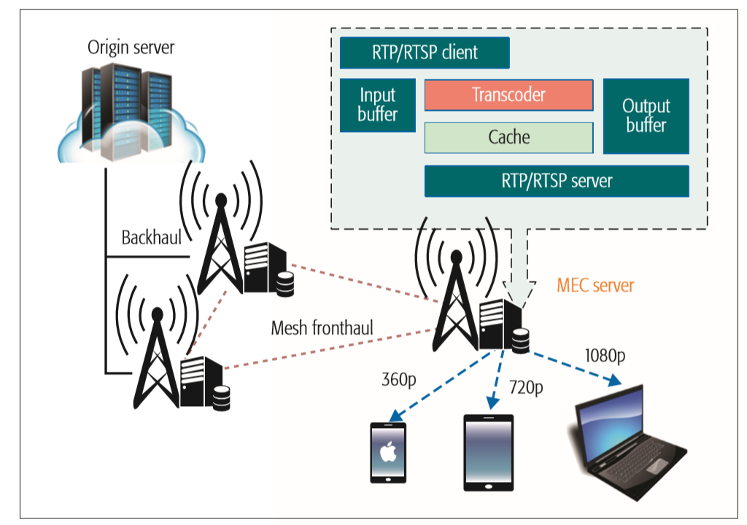
5G场景下的协同式移动边缘计算—协作式视频缓存和处理
协作式视频缓存和处理：即视频不仅可以在本地基站缓存中获得，也可以通过回程链路从相邻基站中获得缓存副本。这是一种牺牲带宽换取缓存性能提高的方式。
自适应比特率ABR：由于终端用户处理能力的异构性以及网络的状况存在实时的变化，用户偏好和对特定视频的需求可能不同。（配置高、网速快的用户可以分配高分辨率的视频）此外，对于不同类型的视频，用户的偏好也不同。（相比于清晰度，体育赛事的观众们可能更倾向高流畅度）。
两者结合可以根据视频种类为用户调整不同清晰度版本的视频。
此处MEC服务器有两个作用——缓存和转码，通过耗费一定的计算资源将缓存的高码率视频压缩为低码率视频，可以同时命中请求高清版本和低清版本视频的用户需求，因此在一定程度上提高了缓存效率。
“协作式”体现在：当某用户请求一个已经提前缓存好但需要转码的视频时，转码任务就会指派给低负载的MEC服务器，实现负载均衡。

Slide 33
5G场景下的协同式移动边缘计算—协作式视频缓存和处理
为了适应复杂的网路条件并满足各种设备要求，可能需要将视频内容转码成几个版本。此时针对用户请求会有以下几种返回结果：
①如果用户请求的视频版本恰好缓存在MEC服务器中,也就是命中了缓存,即MEC服务器为系统带来了缓存增益；
②若用户请求的低清视频没有被缓存，但缓存了此版本的高清视频。则可以通过MEC的转码功能获得用户请求的视频并传给用户，即MEC为系统带来了转码增益。
③若没有缓存用户请求的视频及更高清版本的视频，则需要通过回程将此请求转发到核心网。这意味着需要占用回程链路带宽。
这就需要在缓存和转码资源的分配上作合理权衡，用最小的成本实现最大的系统效益。

Slide 34
THANKS

